Slide 1

2019 한드미 농촌유학
특화 프로그램

Slide 2

월별 프로그램
3
4
5
6
자연에게 하는 봄인사
자연은 우리의 것!
나는야
마을의 귀염둥이
자연아 놀자!
겨울잠에서 깨어난
자연을 관찰하며
도시에서는 느낄 수 없었던
생태감수성을 키운다.
내 나무 심어보기
텃밭가구기
냉이캐기등
직접적인 경험으로
자연의 소중함을 깨닫는다
계곡 물놀이 및
자연생태관찰
시원한 한드미계곡에서
신나게 놀다보면
어느새 성장해 있고
어느새 여름이 끝난다.
가정의 달 5월에 맞는
어린이날, 어버이날, 스승의 날
의미 바로 알기
마을 어르신들과 함께 지내면서
효와 예의 중요성을
깨닫고 실천하게 된다.
7
8
9
신나는 여름방학!
앗싸, 레포츠다!
우수에 젖은 한드미
집으로 여름휴가 다녀오기
삼굿구이체험
농사체험
패러글라이딩, 서바이벌,
동굴탐험, 클레이사격
여름에만 체험할 수 있는 레포츠를!
소백산생태탐방
가을 단풍 놀이
사색대회, 시, 문예대회

Slide 3
월별 프로그램
10
11
12
자연이 주는 선물
따뜻한 겨울
맞이 준비
한드미에서 맞는
가을 걷이(수확)체험
나무수피 표본 뜨기
직접 키운 작물을 수확하면서
책임감과 성취감을 느낀다.
아름다운 크리스마스
새로운 한해를
위한 신나는 파티
동지 팥죽만들기
겨울 전통놀이!
1
배추,무 수확
김장 담그기
직접 김치를 만들며
식재료에 대한 이해와
편식을 예방할 수 있다
2
신나는 겨울나기
아쉬운 작별
또 다른 약속
한드미 겨울캠프
겨울이닷!!
새로운 프로그램
다양한 경험이
기다리는 캠프
그 동안 배웠던
우리의 숨은 실력
마음껏 뽐내기
농촌유학 마무리
졸업여행

Slide 4
세부내용
농작물재배
가축기르기
벼,잡곡
옥수수, 배추,고구마,
땅콩, 호박, 딸기 등
개, 토끼, 닭, 칠면조, 오리등
체험프로그램
이벤트체험
파종, 수확, 축제,
생태, 역사, 문화체험,
뗏목 동굴, 삼굿구이
빈티지교실, 레프팅 등
수상레포츠
서바이벌게임 견학
드라마 오픈세트장
단양 팔경 관람

Slide 5
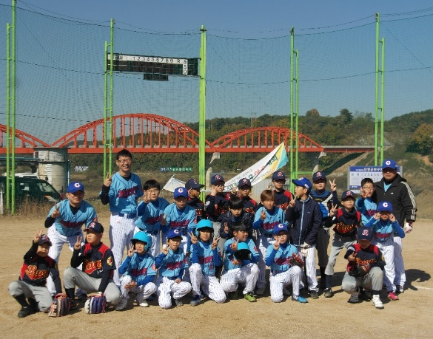



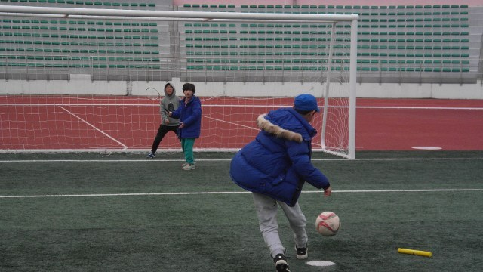
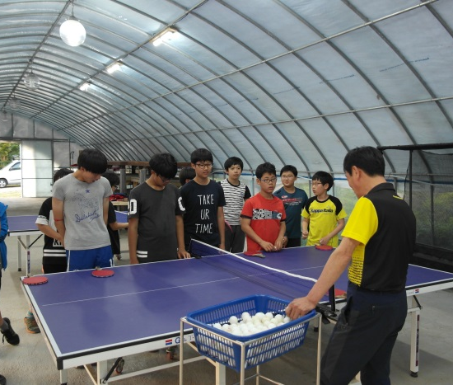

농촌유학 특화프로그램
체육놀이 교실
지역사회&학교와 연계
상시 운영
스포츠교 실:
단양지역 사회체육 협회 강사 분들이 진행하는 육상,배드민턴,축구,볼링등 다양한 스포츠활동을 연중 실시합니다.
축구:
한드미 운동장과 단양 공설운동장에서
축구를 마음껏 할 수 있도록 운영합니다.

Slide 6
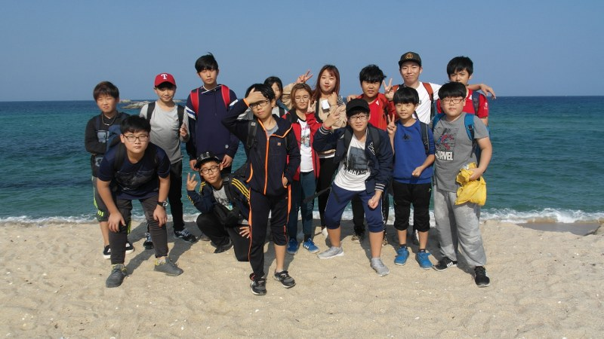
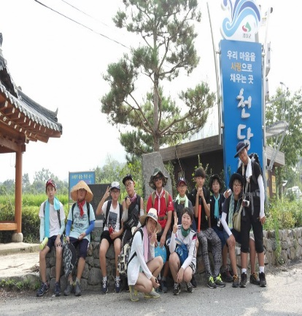

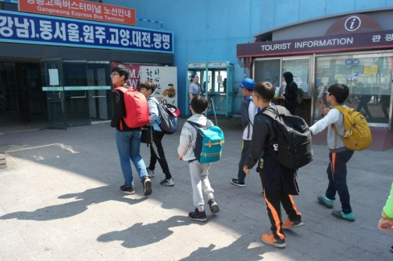
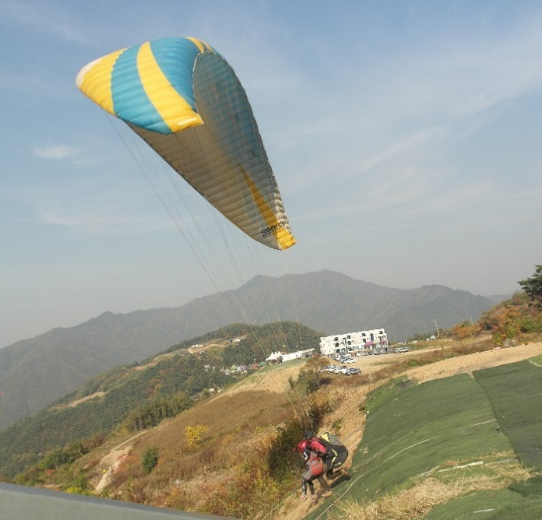
농촌유학 특화프로그램
한드미 자연놀이터
52회, 주1회
도보여행, 오리엔티어링
패러글라이딩의 문화체험
갑갑한 도시에서 벗어나 깨끗한 자연환경이 제공되는 한드미 마을의 자연을 아이들의 놀이터로 삼아 다양한 활동을 펼칠 수 있다. 산악자전거 체험으로 아이들의 체력과 인내심을 향상시키고, 오리엔티어링으로 지도 독보력과 판단력, 지력, 체력을 동시에 향상시키며, 캠핑을 통해서 민주적인 집단 및 개인생활에 대한 교육과 집단 내의 역동성 협동성 자립성을 향상시킨다.

Slide 7
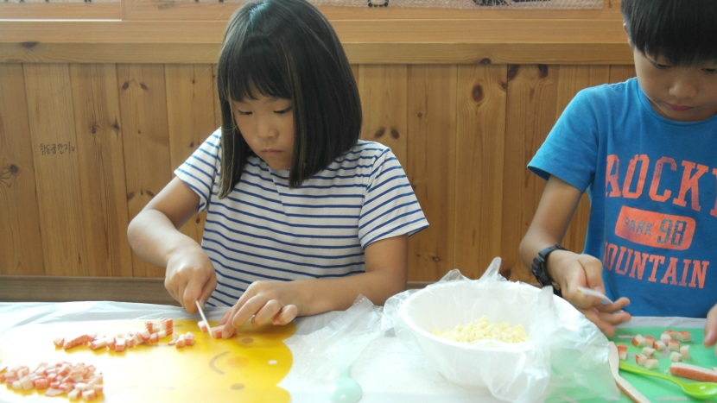


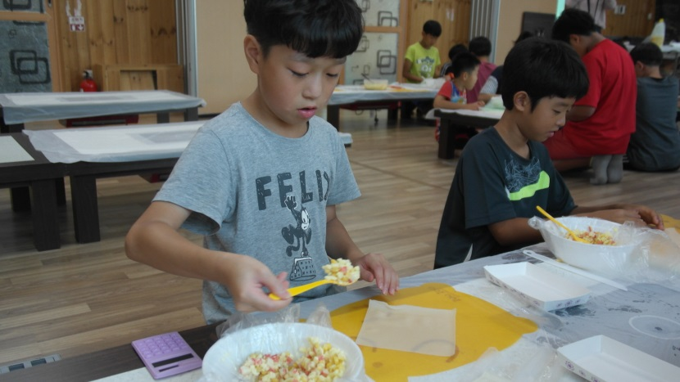
농촌유학 특화프로그램
로컬푸드 요리교실
16회, 격주1회
오색 수제비만들기
곶감만들기등
요리 체험을 통해 산만한 아이들에게 정적인 영역을 키워주고 직접적인 요리 과정을 통해 집중력 향상 시킬 수 있다. 또한 자기만의 요리 만들기를 통해 창의성을 계발하고, 요리 완성물을 통한 직접적인 자기표현의 계기를 마련하여 아이들의 정서적 성장을 돕는다.

Slide 8
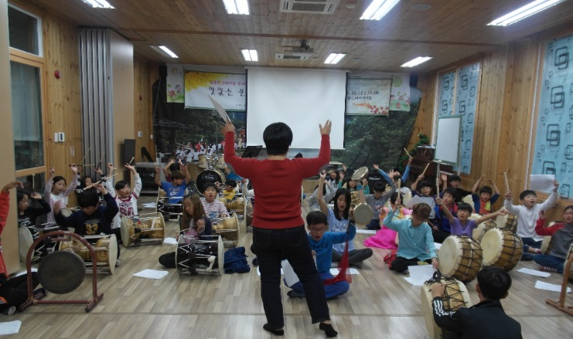
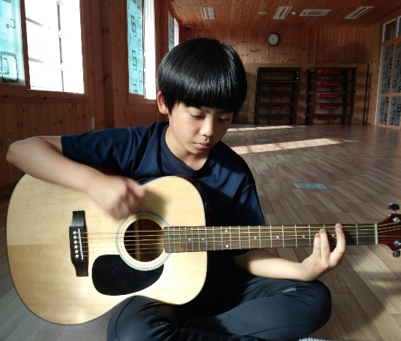

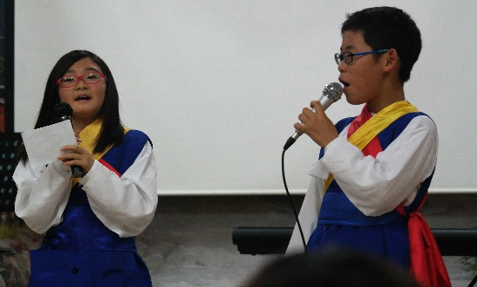
농촌유학 특화프로그램
사물놀이 밴드교실
52회, 주 1회
1인 1악기
풍물수업을 통해 우리의 옛 정서를 배우고
밴드수업을 통하여 자신이 연주하고 싶은 악기를 즐길 수 있도록 교육하고 있다.

Slide 9
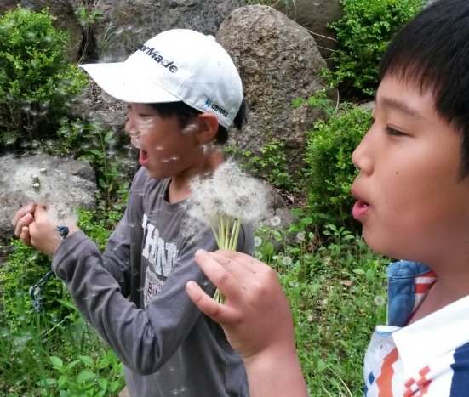
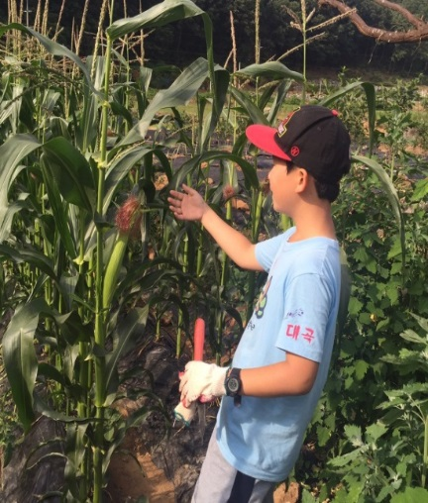
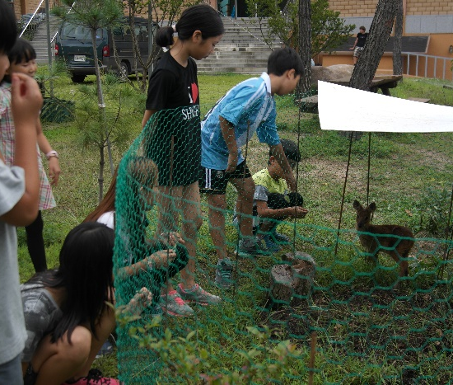


농촌유학 특화프로그램
한드미
ECO-VILLAGE SCHOOL
52회, 주1회
한드미 생태학교를 통해 삶과 자연에 대하여 올바르게 이해하고 진정한 의미의 농촌 체험,체득의 기회를 제공한다. ( 계곡과 논밭, 소백산국립공원의 생태탐방 등 )

Slide 10
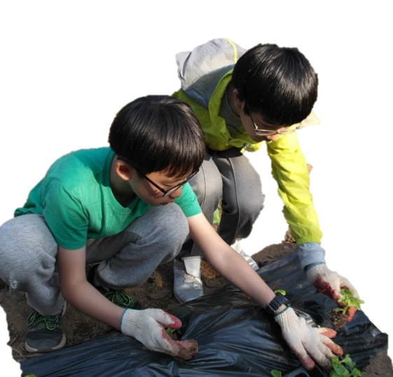
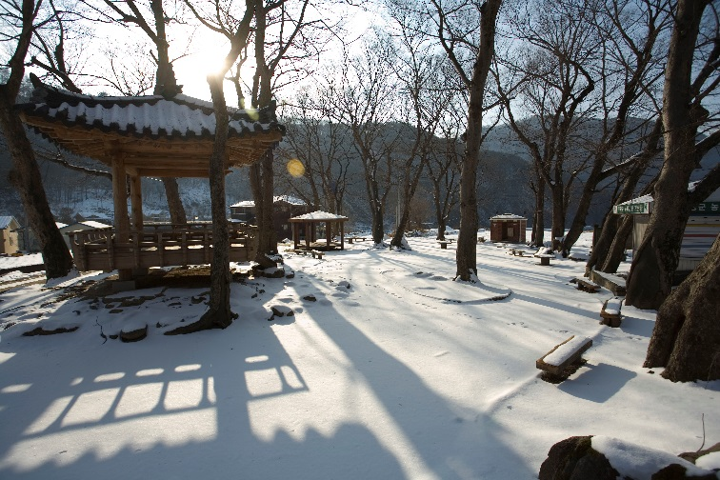
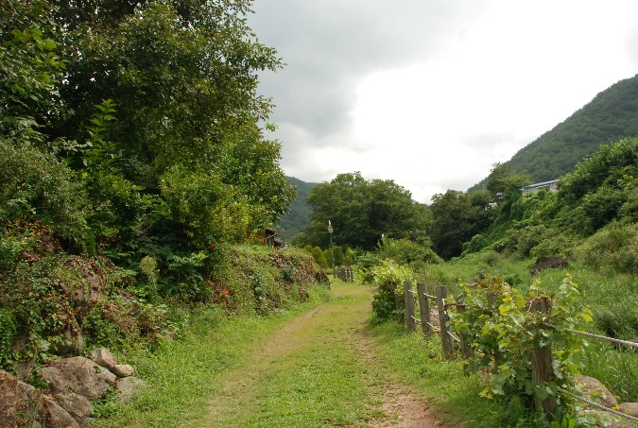
농촌유학 특화프로그램
농촌의 사계와
24절기
52회, 주1회
농촌의 4계절과 24절기에 대하여 자세히 알아보고 절기별 농작물 재배 및 농촌문화 그리고 친환경농법을 체험하는 기회를 제공한다.

Slide 11



농촌유학 특화프로그램
집짓기
상상발전소
격주 1회
폐품 및 폐자재 등 부녀에 버려진 재료를 가지고 전혀 다른 형태의 작품을 스스로 재창조하는 등 아이들의 무궁무진한 상상력을 마음껏 펼쳐볼 수 있는 기회를 제공함으로 무한한 상상력 발휘와 창의력을 증진시킬 수 있는 기회를 제공하고 모둠 활동을 통한 협동심을 함양한다.

Slide 12
감사합니다

